Slide 1
Predizione di Remaining Useful Life per Componenti Meccaniche, un approccio TinyML
Riccardo Puleo
Relatore: Daniele Peri

Slide 2
Struttura della presentazione
MicroController Unit
Introduzione al Problema
Stato dell'Arte
Obiettivi
Descrizione del Dataset Utilizzato
Preparazione dei Dati
Reti implemetate
LSTM small
LSTM large
Metriche di valutazione
Risultati
Proposte future e prossimi passi

Slide 3
MicroController Unit
È un dispositivo elettronico integrato che contiene un processore e altri component fondamentali come memoria e periferiche di I/O
Le MCU sono progettate per eseguire compiti speficici e sono caratterizzate da
Dimensioni ridotte
Basso consume energetico
Costi contenuti
Capacità hardware ridotte
Spesso utilizzate per gestione di motori, sensori, sistemi di illuminazione ecc…
Svolgono un ruolo cruciale nel campo dei sistemi embedded

Slide 4
TinyML
Sviluppare algoritmi di apprendimento automatico che possano «girare» su MCU (MicroController Unit)
Non è sufficiente sviluppare qualcosa che funzioni
Bisogna sviluppare qualcosa di efficiente
Notes:
Perché il tinyML può essere importante?
Monitoraggio di veicoli in movimento
Una svolta “Racing?“
Micro Controller Unit, ovvero un dispositivo elettronico integrato con scares capacità hardware

Slide 5
TinyML: introduzione al problema
TinyML è una tecnologia che permette di eseguire modelli di machine learning su dispositivi a risorse limitate come microcontrollori e microprocessori.
I vantaggi del TinyML includono la riduzione del costo computazionale, l'efficienza energetica e la privacy dei dati, mentre gli svantaggi possono riguardare la complessità del training dei modelli e le limitazioni delle risorse hardware.
Non basta più sviluppare qualcosa che “funzioni”, bisogna sviluppare qualcosa che sia efficiente

Slide 6
Stato dell'arte
Multi Scale CNN
Hybrid Deep Neural network
Bidirectional LSTM
Double CNN
Nel contesto dello sviluppo TinyML, l'ambito prognostico è relativamente inesplorato in letteratura.
Emerge che i risultati migliori vengono ottenuti tramite LSTM e CNN
Altri approcci più complessi, basati su pipeline di reti neurali sarebbero troppo onerosi per un microcontrollore.
Notes:
Doppia CNN per Dataset PRONOSTIA
LSTM Bidirezionale
Multi scale CNN
Hybrid Deep neural network (Path per

Slide 7
Obiettivi
Identificare il modello a maggiori prestazioni, focalizzandosi su LSTM.
Effettuare il deployment su microcontrollore e verificarne le prestazioni online

Slide 8
Il Dataset
FD001
Condizione costante
FD002
Condizione Mista
FD003
Condizione costante
FD004
Condizione mista
Ogni campione del dataset è composto da 26 colonne
Ogni campione appartiene a una “run” di un motore che gira fino ad essere inutilizzabile
Ogni serie temporale (insieme di campioni) proviene da un diverso motore
Ogni motore comincia la sua serie temporale da un livello di degrado non noto
Il nostro obiettivo è calcolare quale sia la vita rimanente utile per un dato motore a partire dai valori dei sensori.
Notes:
Il dataset è composto da diverse serie temporali multivariate, a loro volta contenute in 4 blocchi (FD001,FD001,FD003,FD004). Ogni serie temporale proviene da un motore differente e ognuno di questi motori comincia con un livello di degrado precedente non noto. All'interno del training set il problema cresce fino a rendere il sistema inutilizzabile, mentre nel test set la serie temporale si conclude prima che il sistema vada in stato di fallimento.
Ci sono 6 possibili condizioni di altitudine e velocità previste, FD001 e FD003 hanno condizione costante
FD002 ed FD004 non hanno condizione costante ma mista
- Condition 1: Altitude = 0, Mach Number = 0, TRA = 100
- Condition 2: Altitude = 10, Mach Number = 0.25, TRA = 100
- Condition 3: Altitude = 20, Mach Number = 0.7 TRA = 100
- Condition 4: Altitude = 25, Mach Number = 0.62, TRA = 60
- Condition 5: Altitude = 35 Mach Number = 0.84, TRA = 100
- Condition 6: Altitude = 42, Mach Number = 0.84, TRA = 100

Slide 9
La preparazione dei dati
Rimozione dei sensori con valori costanti
Min-Max Normalization
Funzione lineare a tratti
Formattazione per input alla rete
Calcolo della RUL effettiva

Slide 10
La funzione lineare a tratti
Tramite questa funzione imponiamo un valore massimo per la RUL effettiva
In questo modo la rete apprende la differenza tra condizione Healthy e Not Healthy

Slide 11
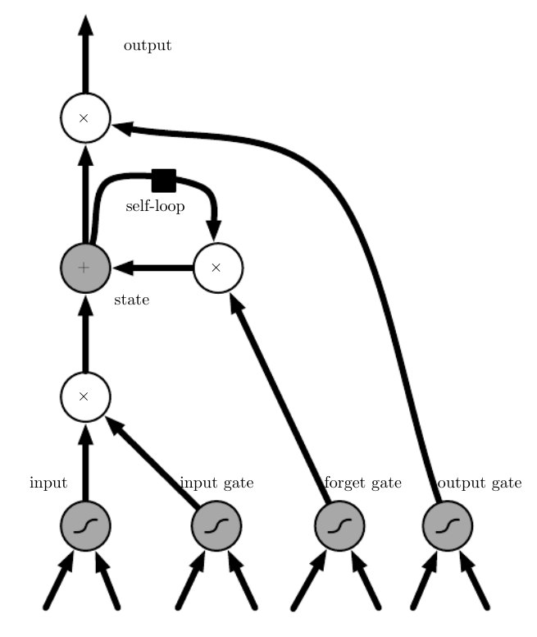
Reti implementate
Per affrontare un problema di questo tipo le reti più indicate sono le LSTM poiché, per la loro intrinseca struttura ricorrente, riescono ad estrapolare informazioni interne alle sequenze di dati.
Abbiamo scelto di implementare due reti:
LSTM small
LSTM large
Le quali, come indicato dal nome, differiscono per dimensioni.

Slide 12
Rete LSTM small
Input
LSTM
LSTM
Dimensione di input (256x30x14)
Epochs: 50
Batch size: 256
Minibatch: 30
Input size: (256x30x14)
Early RUL: 125
Flatten
Dense
Dense
Dense
Output
Notes:
Learning rate scheduler ogni 10 epoche /10 dopo aver superato le 30 epoche

Slide 13
LSTM large
Input
LSTM
Dropout
LSTM
Dimensione di input (256x30x14)
Addestrata per 50 epoche
Batch size 256
Minibatch 30
Input size (256x30x14)
Early RUL 125
Dropout
Flatten
Dense
LSTM
Dense
Dropout
Dense
Output
LSTM
Dropout

Slide 14


Metriche di valutazione e funzione di Loss
S-Score$=\left\{\begin{aligned}\sum_{n=1}^{N}{e^{\frac{−di}{13}}−1}, d_{i}<0 \\ &\sum_{n=1}^{N}{e^{\frac{−di}{10}}−1}, altrimenti\end{aligned}\right.$
RMSE = $\sqrt{\frac{1}{N}\sum_{i=1}^{N}{d_{i}^{2}}}$
QUAD – QUAD $=\left\{\begin{aligned}2α{\left({\hat{y}}_{i}{− y}_{i}\right)}^{2 }, {\left({\hat{y}}_{i}{− y}_{i}\right)}^{2 }>0 \\ &2\left(α+\left(1+2α\right)\right){\left({\hat{y}}_{i}{− y}_{i}\right)}^{2 }, altrimenti\end{aligned}\right.$
Notes:
L’idea è quella di fare in modo che la rete riesca ad apprendere che le previsioni “tardive” siano peggiori rispetto a quelle anticipate. Può essere un problema sovrastimare la vita utile rimanente di un pezzo meccanico in generale
Il valore di alfa è un iperparametro, usiamo 0.2 per la small e 0.4 per la large

Slide 15
Risultati
 | LSTM small |  | LSTM Large
 | S-Score | RMSE | S-Score | RMSE
Risultati Progetto | 332,76 | 14.89 | 342,06 | 13.98
Risultati MSE | 462.53 | 15.45 | 347.78 | 14.5
Risultati stato dell’arte | 495 | 14,94 | 446.89 | 14.84
Tabella 1. Confronto S-Score per LSTM small e Large su FD001

Slide 16
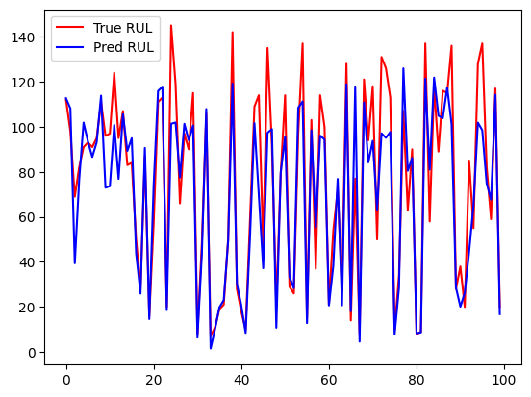
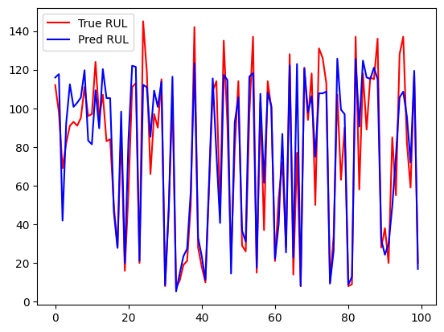
Risultati
Fig.1 Risultati test LSTM small FD001 (QUAD-QUAD)
Fig.2 Risultati test LSTM small FD001 (MSE)

Slide 17
Prossimi passi
Effettuare il “deploy” della rete su microcontrollore
Valutare le metriche delle reti in fase di inferenza
Sviluppare un approccio di tipo online
Confrontare le prestazioni con CNN
Addestrare le reti con funzioni di loss asimmetriche alternative (LIN-MSE, LIN-LIN) e confrontare i risultati
Notes:
Proposta classificatore binario per le condizioni miste e costanti per smistare alla rete giusta ciò che serve

